Slide 1
Departamento de Ciencias Económicas, Administrativas y del Comercio
Trabajo de titulación, previo a la obtención del título de Ingeniero comercial
Tema: Análisis de la relación entre la seguridad ciudadana y la actividad comercial del cantón Rumiñahui
Autora: Haro Morales, Juana Liliana
Director:
PhD. Salazar Baño, Alfredo Geovanny, Mg
Oponente:
Ingeniero Chicaiza Sánchez Oscar Lenin
Sangolquí, 02 de marzo del 2023

Slide 2
CONTENIDO
CAPÍTULO I INTRODUCCIÓN
Planteamiento del problema
Objetivo general y específicos
Hipótesis de investigación
Justificación
CAPÍTULO II MARCO TEÓRICO
Conceptos y definiciones
Instrumentos de medición
Modelos
CAPÍTULO III MARCO METODOLÓGICO
Diseño metodológico
CAPÍTULO IV ANÁLISIS E INTERPRETACIÓN DE DATOS
Análisis descriptivo - Análisis bivariado
CAPÍTULO V PROPUESTA
Introducción
Iniciativas estratégicas
CAPÍTULO VI CONCLUSIONES Y RECOMENDACIONES
Conclusiones - Recomendaciones
Problema
Índice Mundial de Innovación “GII”

Slide 3
CAPÍTULO I
Introducción

Slide 4
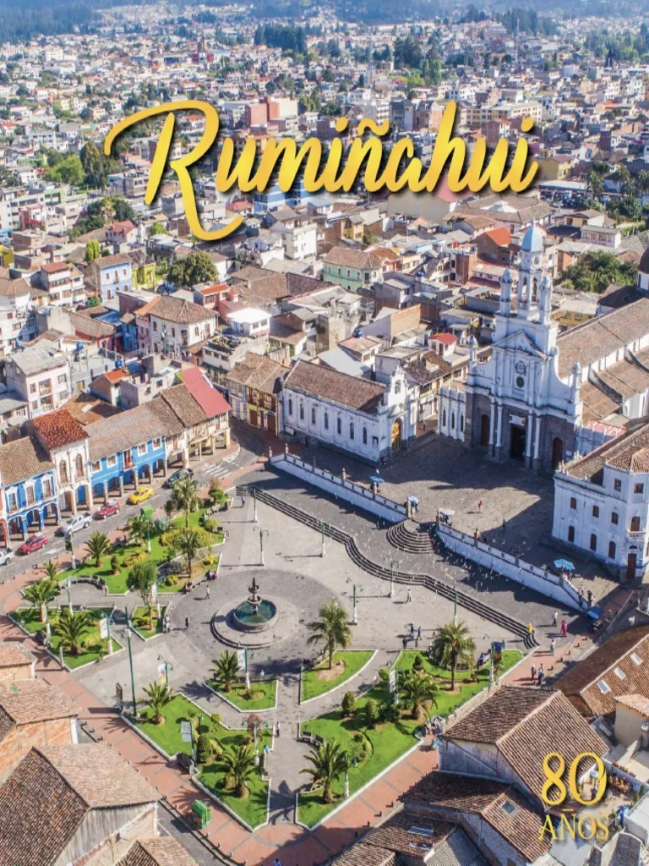
Cantón Rumiñahui
El cantón Rumiñahui ha experimentado una creciente expansión urbana en los últimos años, con negocios formales e informales que participan en el mercado en la oferta y demanda de bienes y servicios, que buscan el progreso de la comunidad, sin embargo, con el aumento del comercio, la pobreza y el desempleo, han desencadenado los niveles de inseguridad en el sector, que no se denuncian por miedo a represalias de los delincuentes, según la versión emitida por (Gómez, 2020).
El estudio de la relación entre la seguridad ciudadana y las actividades comerciales es un asunto que ha ganado relevancia, dada su relación con los costos sociales y económicos que cualquier nación debe enfrentar.
Notes:
AGRANDAR LAS LETRAS MAS GRANDES COLORES QUE SE VEAN

Slide 5
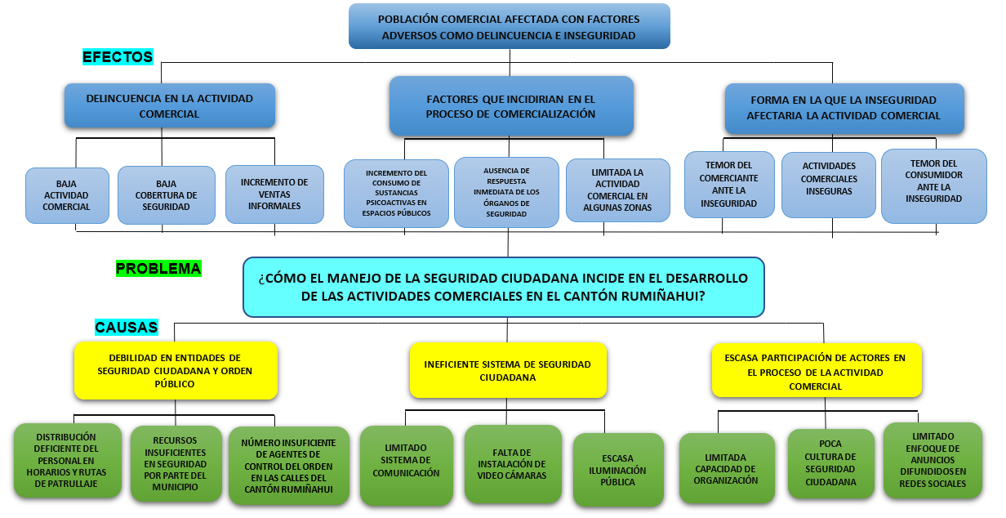
Planteamiento del problema
5
19-08-2022 14:35

Slide 6
Justificación
Proponer alternativas pertinentes para enfrentar la inseguridad.
Relevancia Social
Implicaciones prácticas
Comerciantes
Clientes
Habitantes en general del cantón Rumiñahui
Justificación
Creación de un instrumento que permita el estudio de la relación entre la seguridad ciudadana y la actividad comercial en el cantón Rumiñahui.
Su valor teórico se basa en llenar los vacíos de conocimiento.
Valor teórico
Utilidad Metodológica

Slide 7
Objetivos
Objetivos Específicos
1
Establecer la relación teórico-referencial acerca de la seguridad ciudadana y la actividad comercial que sirva como base del estudio.
Objetivo General
Analizar la relación entre la seguridad ciudadana y el desarrollo de la actividad comercial en el cantón Rumiñahui, mediante una investigación transversal y correlacional, con la finalidad de proponer alternativas pertinentes para enfrentar el riesgo
2
Caracterizar la situación de la seguridad ciudadana para identificar los factores que inciden en el desarrollo de las actividades comerciales del cantón Rumiñahui.
3
Analizar la relación de la seguridad ciudadana en las actividades comerciales para evaluar la percepción del riesgo en el cantón Rumiñahui.
4
Proponer alternativas pertinentes que permitan enfrentar el riesgo al que están expuestos comerciantes y consumidores del cantón Rumiñahui.
Notes:
Agregar esto a la izquierda quitar hipótesis ley de contraste

Slide 8
Variables e hipótesis
Seguridad Ciudadana
Actividad comercial
H1: Existe relación directa entre la percepción de seguridad ciudadana y el desarrollo de la actividad comercial.
Variable
Independiente
Variable
Dependiente
Notes:
Poner hipótesis y justificaciones

Slide 9
CAPÍTULO II
Marco Teórico

Slide 10
Marco Teórico
Teoría
Seguridad Ciudadana
Teoría
Actividad Comercial
La actividad comercial, se basa en la teoría de la actividad e intercambio comercial de (Armstrong & Kotler, 2013). Ellos sostienen que la actividad comercial funciona como un sistema en donde las empresas que impulsan las actividades comerciales se basan en el mercadeo, en el cual se construyen relaciones duraderas de intercambio comercial y de valor entre los clientes. Pero esta depende de muchos factores y la seguridad es uno de ellos.
De acuerdo con Carrión y Dammert (2021), la Seguridad ciudadana se asocia con un proceso o estructura que viene a conformarse a partir de la intervención del Estado y de la sociedad como una forma de convivencia y de relaciones sociales entre los ciudadanos y la aplicación de sus derechos y el cumplimiento de sus responsabilidades, que deben contribuir a ese estado de bienestar social.

Slide 11
Marco Referencial
Estudios en el mundo demostraron que inseguridad causa impacto en las relaciones comerciales.
Ortega y Pino (2021), se investigó el impacto social y económico de los elementos que afectan la seguridad en Ecuador.
Lens & Meltzer, (2016) en EEUU se plantearon probar cómo el crimen afecta la actividad económica en sectores de la ciudad de Nueva York
Hipp, Williams, Kim, & Kim (2019) examinaron el crimen asociado con la supervivencia y ubicación de los negocios.
Soria-Romo (2022) estudiaron El precio de la inseguridad y la delincuencia en las entidades federativas de México en 2013.
Demostraron que un 42% de la población apoyó combatir la inseguridad 2010 y 2018, y el precio para el país fue 3.05% del PIB.
Demostraron que el crimen reduce el valor de las propiedades comerciales, y la magnitud del impacto va a depender del tipo y características del crimen.
Demostraron que los delitos más violentos y contra la propiedad se relacionan significativamente con el fracaso comercial y con la movilidad.
El estudio señala que si se invierte en prevención de la inseguridad, se mejora el crecimiento económico, genera empleos y fomenta las oportunidades.
Notes:
PONER LETRAS

Slide 12
CAPÍTULO III
Marco Metodológico

Slide 13
Metodología
Enfoque
de la investigación
Por sus fuentes
Primarias
Secundarias
Enfoque cuantitativo
Metodología
Herramientas para el procesamiento y análisis de datos estadísticos
Descriptivo y correlacional
Por el alcance
Diseño de la investigación
Excel
No experimental - Transversal

Slide 14
Metodología
Población y Muestra
Negocios con actividades comerciales en el cantón Rumiñahui
Determinación del tamaño de la muestra
Encargados de los negocios y clientes del cantón Rumiñahui
Cuadro resumen | P | n
Total | 12600 | 372
Tipo de muestreo
Muestre aleatorio simple
(Morales, 2012)
Muestra
Población finita
(Hernández, Fernández, y Baptista, 2014)
$$n=\frac{\left({\left.1,96\right)}^{2}\left(0,5\right)\left(0.5\right)\left(12660\right)\right.}{\left({\left.1,96\right)}^{2}\left(0,5\right)\left(0.5\right)+{\left(12660\right)\left(0,05\right)}^{2}\right.}$$
$$\frac{({1,96)}^{2}\left(0,5\right)\left(0.5\right)(30148)}{({1,96)}^{2}\left(0,5\right)\left(0.5\right)+{(30148)(0,05)}^{2}}$$
$$n=372 Negocios$$
$$n=$$
$$n=379 Personas PEA$$

Slide 15
Instrumento de investigación
Encuesta
Estructura
1) Datos generales
Validación
10 expertos
3) Actividad comercial
Global: 0.82
Por juicio de expertos
Alfa de Cronbach
2) Seguridad Ciudadana
(Cabero & Llorante, 2013)
Clemen & Winkler (1985)
Notes:
Confiable y consitente

Slide 16
CAPÍTULO IV
Análisis e interpretación de datos

Slide 17
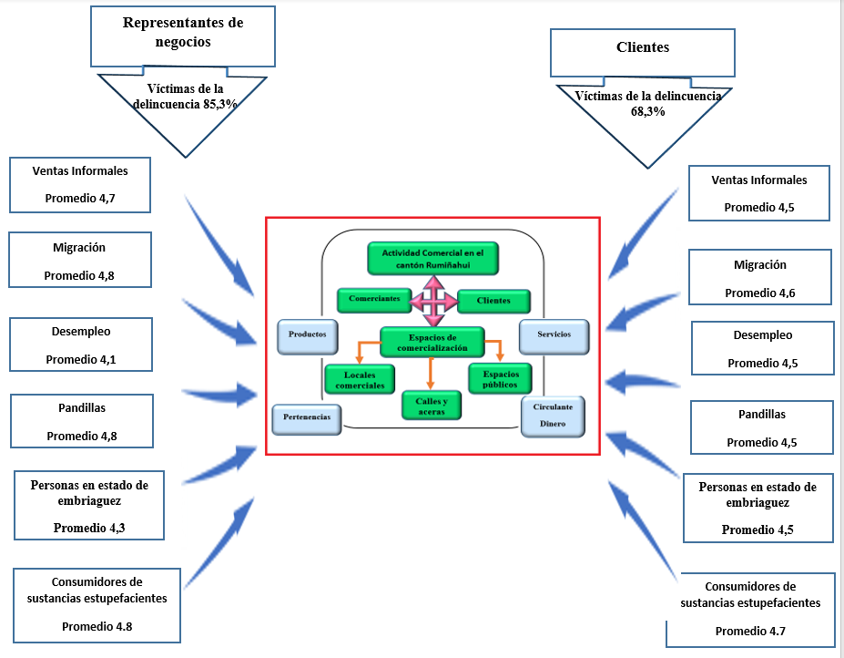
Resultados relevantes
¿Usted ha sido víctima de la delincuencia en el transcurso del del desarrollo de las actividades comerciales dentro del cantón Rumiñahui en el último año?, febrero 2022
Factores de inseguridad
Notes:
PONER EN DIFERENTES COLORES Y FORMATOS FONDOS POR Q SINO TODOS PARECEN IGUALES

Slide 18
Organismos de Seguridad Ciudadana
y orden Público
Notes:
PONER EN DIFERENTES COLORES Y FORMATOS FONDOS POR Q SINO TODOS PARECEN IGUALES

Slide 19
Actores en el proceso de la comercialización
Comportamiento del consumidor
Actores en el proceso de la comercialización | Encargados de los Negocios Promedio | Clientes Promedio
¿Considera usted, que la inseguridad ha afectado el nivel de ventas en el cantón Rumiñahui? | 4,7 | 4,4
¿Considera usted, que la falta de control en las ventas informales afecta el desarrollo de las actividades comerciales dentro del cantón Rumiñahui? | 4,7 | 4,4
¿Considera usted, que por temor a la inseguridad se ha limitado el horario de atención al cliente en el desarrollo de las actividades en el cantón Rumiñahui? | 4,7 | 4,4
Comportamiento del consumidor | Encargados de los Negocios Promedio | Clientes Promedio
¿Considera usted, que existe la suficiente seguridad para visitar los distintos locales comerciales en el cantón Rumiñahui? | 3,8 | 3,8
¿Considera usted, que los productos y servicios que se ofrecen dentro del cantón Rumiñahui cumplen con las expectativas y necesidades del cliente? | 4,3 | 3,7
¿Considera usted, que las alternativas para realizar compras sin la necesidad de asistir a los locales comerciales del Cantón Rumiñahui satisfacen las expectativas y necesidades del cliente? | 3,7 | 3,4
¿Considera usted, que existe seguridad en los anuncios difundidos en redes sociales de las operaciones comerciales que se efectúan dentro del cantón Rumiñahui? | 3,3 | 3,8
Notes:
PONER EN DIFERENTES COLORES Y FORMATOS FONDOS POR Q SINO TODOS PARECEN IGUALES

Slide 20
Análisis estadístico: Bivariados
Obj.3
3. Correlación de Spearman
Encargados de los negocios |  | Seguridad ciudadana | Actividad comercial
Seguridad ciudadana | Correlación de Spearman | 1 | 0.481
 | Sig. (bilateral) |  | 0,00
Actividad comercial | Correlación de Spearman | 0.481 | 1
 | Sig. (bilateral) | 0,00 | P valor
2. Prueba de normalidad de Kolmogorov-smirnov
n>50 | Estadístico | Sig.
Seguridad ciudadana | 0.077 | . 02*
Actividad comercial | 0.103 | .00*
Prueba de normalidad Kolmogorov-Smirnov H0: La información que se analiza es normal (p ≥ 0.05).
H1: La información que se analiza no es normal (p <0.05).
Criterio de decisión
Si p≥0,05 acepto H0, rechazo H1, sigue una distribución normal.
Si p<0,05 acepto H1, rechazo H0, no sigue una distribución normal.
Clientes |  | Seguridad ciudadana | Actividad comercial
Seguridad ciudadana | Correlación de Spearman | 1 | 0.256
 | Sig. (bilateral) |  | 0,00
Actividad comercial | Correlación de Spearman | 0.256 | 1
 | Sig. (bilateral) | 0,00 | P valor
Notes:
se observa que el P valor es significativo es menor a 0,5 por lo tanto la correlación es significativa ( si hay correlación ), y se obtuvo un coeficiente de correlación de 0,72 lo que significa una correlación positiva considerable, por lo tanto a medida que mejora la inteligencia de negocios mejora la competitividad, finalmente

Slide 21
3. Correlación de Spearman
Prueba de hipótesis
Prueba de hipótesis
Variables: Seguridad Ciudadana y Actividad Comercial
H0. No existe una relación directa entre la percepción de seguridad ciudadana y el desarrollo de la actividad comercial H1. Existe una relación directa entre la percepción de seguridad ciudadana y el desarrollo de la actividad comercial
Variables: Seguridad Ciudadana y Actividad Comercial
H0. No existe una relación directa entre la percepción de seguridad ciudadana y el desarrollo de la actividad comercial H1. Existe una relación directa entre la percepción de seguridad ciudadana y el desarrollo de la actividad comercial
La evidencia permite afirmar que Seguridad Ciudadana y Actividad Comercial están correlacionadas.
Notes:
se observa que el P valor es significativo es menor a 0,5 por lo tanto la correlación es significativa ( si hay correlación ), y se obtuvo un coeficiente de correlación de 0,72 lo que significa una correlación positiva considerable, por lo tanto a medida que mejora la inteligencia de negocios mejora la competitividad, finalmente

Slide 22
Presentación de la Propuesta
Plan de alternativas de seguridad ciudadana para el cantón Rumiñahui: 2023-2025
Objetivo general: Proponer alternativas para la mitigación de los índices de inseguridad que afectan a los comerciantes, clientes y población en general en el cantón Rumiñahui para el periodo: 2023-2025.
Objetivos Específicos | Alternativas | Responsables/ Tiempo | Metas | Recursos/presupuesto
1. Brindar capacitaciones de forma presencial a los comerciantes y clientes sobre las competencias que desempeñan los entes, comités barriales, comerciantes, Policía Nacional y GADMUR como alternativa para la prevención del riesgo en la seguridad de los comercios del cantón Rumiñahui. | 1.1. Convocatoria informativa a todos. Se convoca a reuniones a todos los miembros involucrados en el cantón Rumiñahui. Se establecen las comisiones y compromisos. Se realiza un registro de los asistentes para el control. Se toman los datos de contacto de los asistentes. 1.2. Capacitar a comerciantes, comités barriales en temas de seguridad. Organizando los comerciantes. Organizando un comité de comerciantes que trabaje conjuntamente en alianzas con la Policía Nacional del sector. Se les brinda información concreta sobre las funciones de cada cuerpo de seguridad del Estado, los alcances de las atribuciones, y la forma como se puede coordinar el trabajo en equipo. Se le da participación a los comités conformados para que estos expongan las funciones que tendrán al frente de la seguridad ciudadana en el sector. Se da la participación a los comerciantes y clientes para que expongan sus ideas y propuestas. | Funcionarios de la Policía Nacional y GADMUR. Trimestralmente | - Lograr la mayor participación, integración y el compromiso de todos los actores sociales y policiales en el cantón Rumiñahui. - Capacitar al menos al 80% de los asistentes a las actividades de formación. - Conformar el comité barrial de comerciantes quien coordinará directamente con la Policía Nacional del sector. | Espacio: $ 0 Micrófono: $45 Alquiler de Mesas y sillas: $80 Pizarra: $30 Marcadores: $10 Material impreso: $55 Refrigerio: $100 Traslado: $80 Sonido: $120 Logística/ Subtotal: $520

Slide 23
Propuesta
Objetivos Específicos | Alternativas | Responsables/ Tiempo | Metas | Recursos/presupuesto
2. Presentar alternativas estratégicas de prevención dirigidas a los funcionarios policiales del cantón Rumiñahui, que permitan disminuir los índices de violencia e inseguridad en el sector. | 2.1. Reorientar la planificación de la logística de patrullaje en los negocios comerciales para brindar mayor seguridad. Mejorando los tiempos de patrullaje. Mejorando las rutas de patrullaje. 2.2 Estrategias de patrullaje enfocados a los locales comerciales. Planificando la formación (entrada y salida del servicio) de los miembros de la Policía Nacional en lugares con mayor incidencia delictiva. Los horarios laborales podrían variar, los turnos podrían variar. Levantando información y registro de los delitos más frecuentes e incluso, tomando en cuenta los horarios en los que actúan los delincuentes en el cantón Rumiñahui. Hacer las verificaciones de las seguridades del local por parte de la Policía del sector. 2.3. Coordinando operativos de apoyo con los entes de seguridad ciudadana. Realizar operativos conjuntamente Policía Nacional del sector, GADMUR y posiblemente Ejército ecuatoriano en áreas de mayor incidencia delictiva.. Requisas para retiro de armas blancas y de fuego que circulan ilegalmente dentro del cantón Rumiñahui. | Policía Nacional GADMUR Diario Diario Diario Mensualmente | - Reducir los índices de inseguridad en el cantón Rumiñahui. - Recuperar el Espacio Público. - Brindar seguridad a los comerciantes y clientes. - Controlar el Espacio Público. -Apoyar al mantenimiento del orden público | Humanos: Equipo técnico especializado en estrategia y táctica (EXTERNO): 2= 500c/u: $1.000 Refuerzo de equipos: consultar con presupuesto de la dirección nacional de policía. Hacer la solicitud a las instancias policiales correspondientes. Espacio: Salas de audiovisuales e instalaciones de la policía: $ 0 Material impreso: $1000 Equipos tecnológicos: $2300 Dotación de Insumos de defensa y equipos (uniformes, otros): $3000. Equipos complementarios: (linternas, hidratación, otros): $700. Transporte y desplazamiento: Mantenimiento de la movilización, combustible: $1500 _______________________ Sub total: 9.500

Slide 24
Propuesta
Objetivos Específicos | Alternativas | Responsables/ Tiempo | Metas | Recursos/presupuesto
3. Instruir a los comerciantes y clientes en algunas medidas y alternativas de seguridad y prevención ciudadana que deben practicar para mitigar el riesgo en las actividades comerciales del cantón Rumiñahui. | 3.1. Capacitar a los comerciantes en algunas medidas de prevención y seguridad que deben poner en práctica en sus negocios. Realizar dos encuentros con los comerciantes y clientes al mes. Conformar comisiones en cada mesa de trabajo. Presentar a los comerciantes y clientes las orientaciones de seguridad de los negocios. Aprovechar las reuniones de capacitación para crear un chat con los comerciantes, la función del chat es que permitan reducir el tiempo de respuesta ante una alerta de auxilio. 3.2. Mi negocio seguro Creando un registro de visitas esporádicas por parte de la Policía del sector en los locales comerciales. Creando un chat de comerciantes donde este incluido Policía del sector y GADMUR.. Locales comerciales ordenados. Llevando un registros de inventarios. Llevando un registros de ingresos y egresos diarios. Manteniendo montos mínimos de dinero en caja. Pidiendo la colaboración de la Policía para trasladar sumas altas de dinero. Haciendo depósitos diarios en una cuenta bancaria, así evitará acumular dinero en el local comercial. No solicitando a la misma persona realizar depósitos de dinero en el banco. No tomando las mismas rutas para hacer depósitos bancarios. Instalando equipos tecnológicos para la seguridad como: cámaras, sensores, alarmas, entre otros. 3.3. Candado seguro (estrategias de prevención de robos) Comunicar a los comerciantes y a la Policía del sector sobre un eventual cierre del local comercial. No dejar a la vista objetos de valor. Colocando seguridades en las entradas de los locales comerciales.. | Policía Nacional Delegados del GADMUR | Lograr la capacitación del 90% de los comerciantes que se encuentran en el sector. Alcanzar la capacitación de al menos un 50% de los clientes regulares que frecuentan los locales comerciales. del cantón Rumiñahui. | Capacidad: 150 personas Espacio: $160x 2 días Equipos: pc, proyector, pantallas. $1500 Servicio de conexión a internet, $30 Materiales varios y papelería: $250 Refrigerio e hidratación: $300. ____________________ Subtotal: 2.080.

Slide 25
Conclusiones y recomendaciones
Se analizaron dos poblaciones: encargados de los negocios y clientes. En ambas poblaciones prevaleció, en alto porcentaje, la manifestación de haber sido víctima de la delincuencia durante el desarrollo de las actividades comerciales, con mayor prevalencia en los encargados de negocios.
Producto de la inseguridad ciudadana, encargados de los negocios y clientes reflejan un importante desacuerdo con la seguridad ciudadana brindada por parte del Estado. Aunque los representantes de los negocios favorecen más a los organismos de seguridad ciudadana y orden público, no apoyan a los comités barriales como soporte para la seguridad.
Sobre los Actores en el Proceso de la Comercialización, se observó una tendencia general a estar de acuerdo, tanto por los encargados de los negocios como por los clientes, coincidiendo nuevamente ambos grupos en que son afectados por la inseguridad, la informalidad, delincuencia y la poca participación en proyectos que incentiven el desarrollo de actividades comerciales.
El análisis correlacional arrojó asociación entre la actividad comercial y la seguridad ciudadana, detectándose entre ambas variables una correlación positiva, tanto entre los encargados de los negocios como entre los clientes. La parte comercial y la seguridad de los ciudadanos correlacionado de forma positiva. Esto permite verificar la hipótesis de la existencia de la relación entre el desarrollo de la economía y la seguridad.

Slide 26
Recomendaciones
Realizar campañas que busquen educar a la población en general sobre el rol que desempeñan entidades sociales, como: los comités barriales, comités de comerciantes en conexión con el GADMUR y la Policía Nacional para un trabajo conjunto
Deben priorizarse proyectos para garantizar seguridad ciudadana que integren a comercios y clientes, que paralelamente estimulen el desarrollo de actividades comerciales formales, para restar espacio paulatinamente a la informalidad que es percibida también como fuente de inseguridad ciudadana.
Finalmente, es interesante que pudiera desarrollarse una investigación para dar respuesta a la interrogante de ¿Por qué la población no tiene muy buena percepción del trabajo, que, en función de la seguridad, desarrollan algunos cuerpos de seguridad, como la Policía Nacional?
Dado el vínculo existente entre percepción de Seguridad Ciudadana y la actividad comercial, los gremios que agrupan a comerciantes deben hacer un mayor esfuerzo por coordinar con los órganos de seguridad y simultáneamente los órganos del Estado.
RECOMENDACIONES

Slide 27
Muchas gracias!

